Slide 1
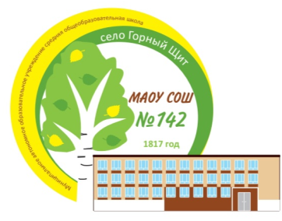
Школьный двор как инвестиционный проект развития сельской школы
Обожина Наталья Степановна
Должность: директор Горнощитской сельской школы № 142

Slide 2
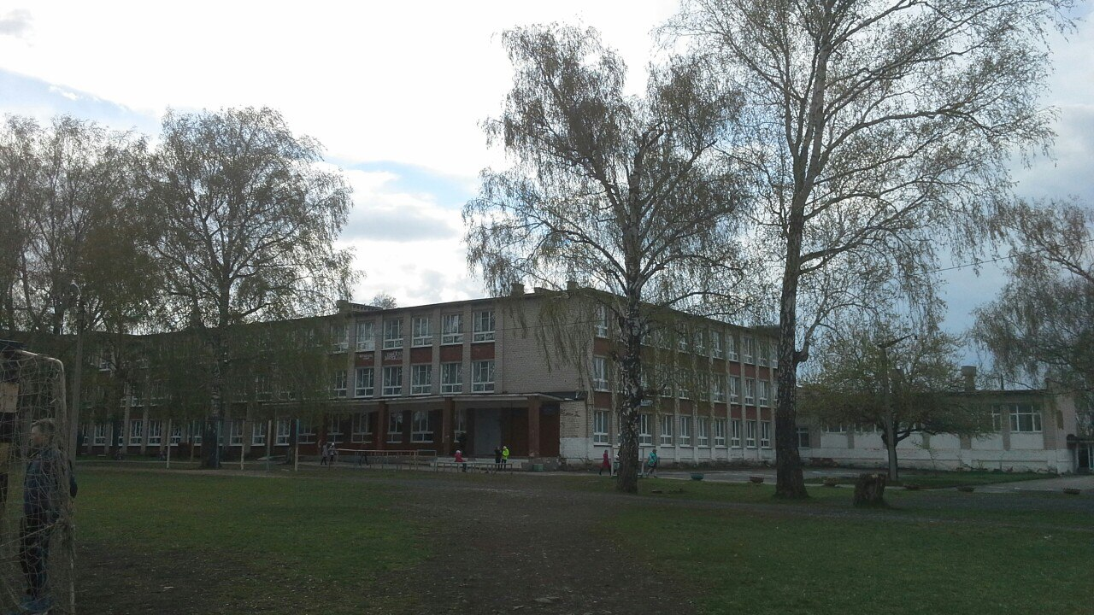
2
Задачи проекта:
Обеспечить формирование технологической культуры молодёжи, подготовки личности к трудовой, преобразовательной деятельности, в том числе и формирование потребности и уважительного отношения к труду, социально ориентированной деятельности;
Использовать широкую вариативность технологической подготовки обучающихся (по профилям – инженерно-технологическому, сервис-технологическому, агротехнологическому, и в том числе с учетом региональной специфики);
Обеспечить овладение универсальными технологиями деятельности (проектированием, исследованием, управлением) в содержании технологической подготовки школьников;
Обеспечить вхождение обучающихся в мир труда и профессий, первичного освоения социальных ролей работника, предпринимателя, ремонтника, конструктора, технолога, менеджера и других, связанных с пониманием техники и технологий в процессе выполнения основных функций профессиональной деятельности

Slide 3
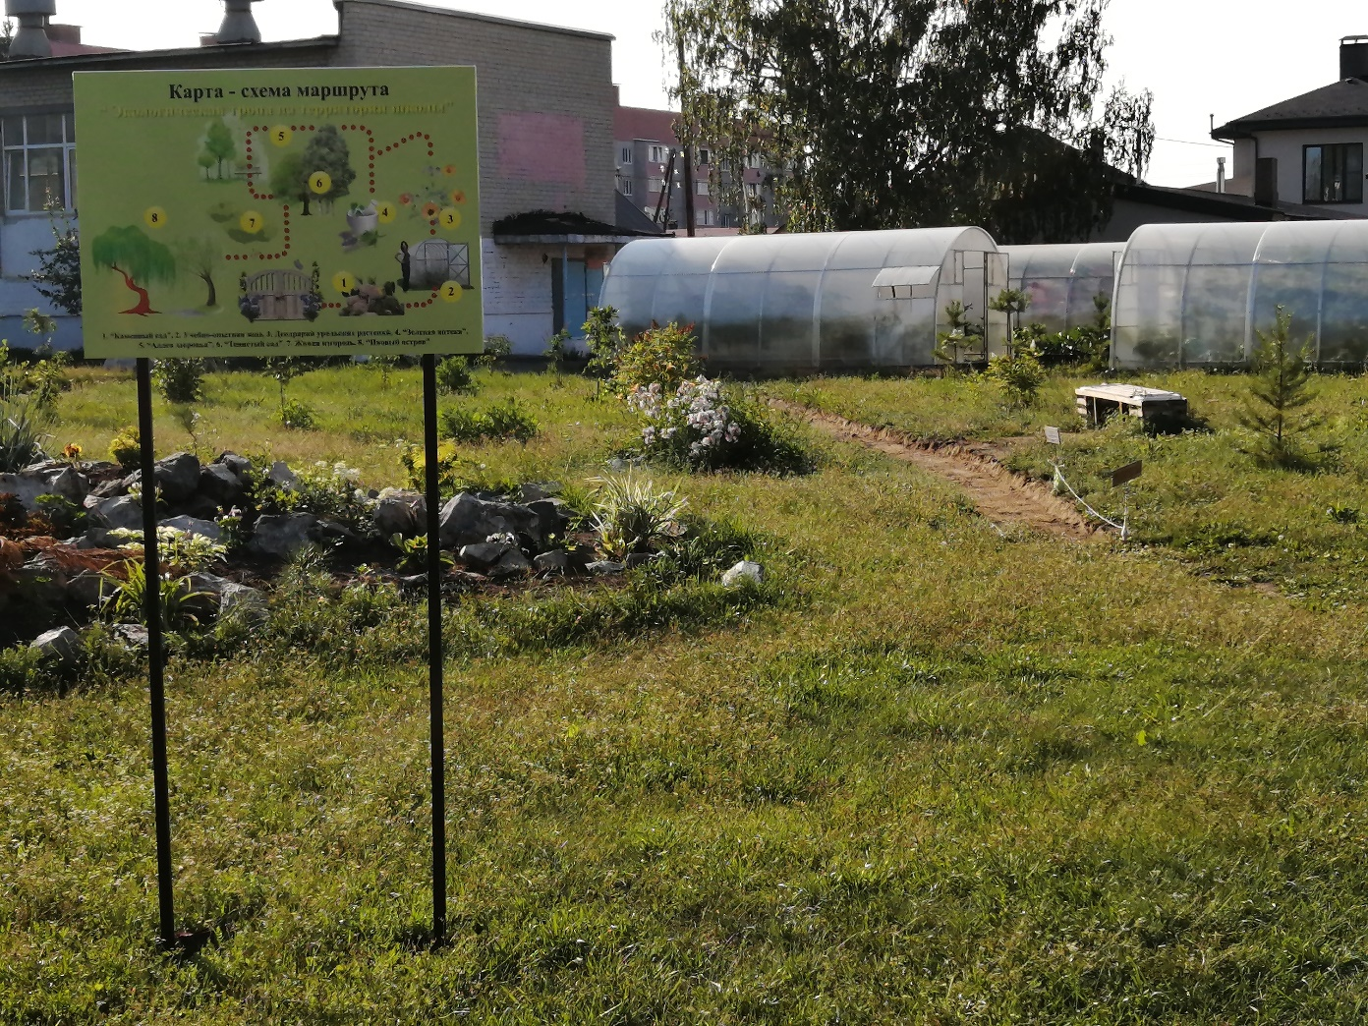
Обоснование значимости проекта
2
Сельская школа – важный компонент российской системы образования, которая сохраняет значительные возможности влияния и на социализацию выпускника сельской школы, и на формирование всего сельского социума

Slide 4
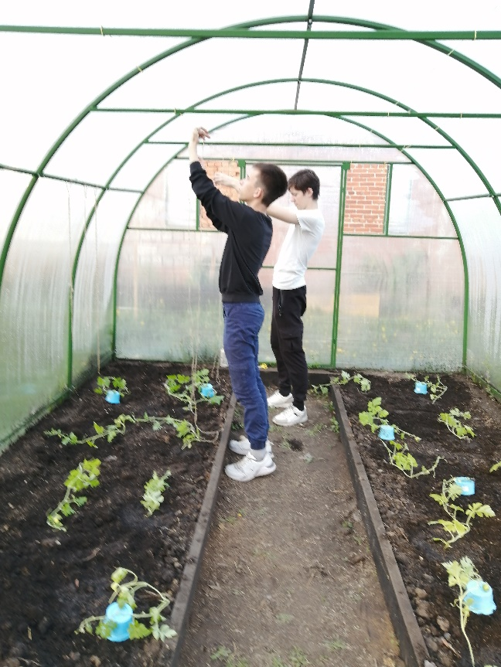
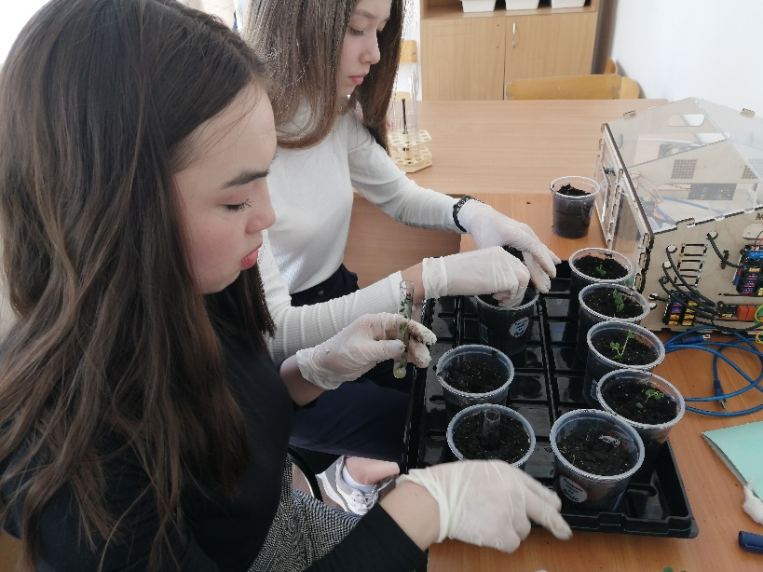
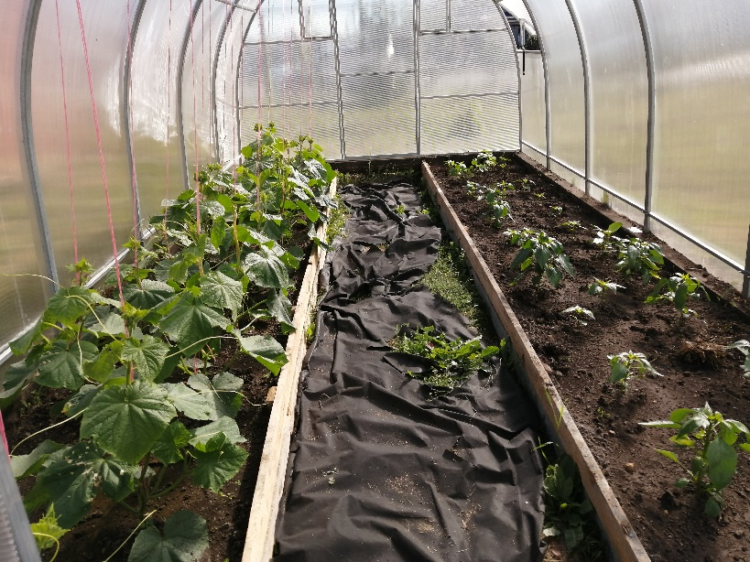
Актуальность проекта
3
Этапы реализации
В новых социально-экономических условиях дети должны не только получать первые навыки работы на земле, но и учиться эффективно хозяйствовать на ней; они должны уметь оценивать результаты своего труда как морально, так и материально
Организационный этап
Срок – до декабря 2020 года. Обеспечение условий для реализации проекта
Этап практической реализации
Срок – до мая 2022 года практическое выполнение задач проекта

Slide 5
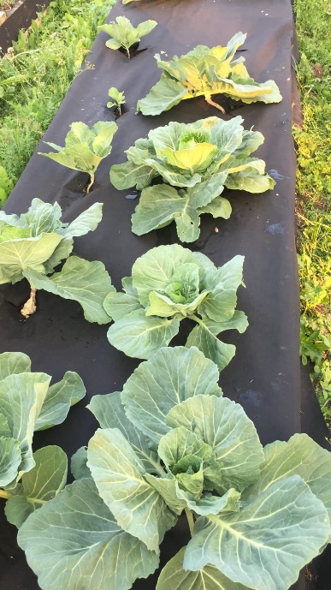
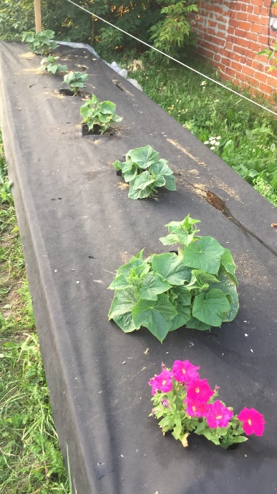
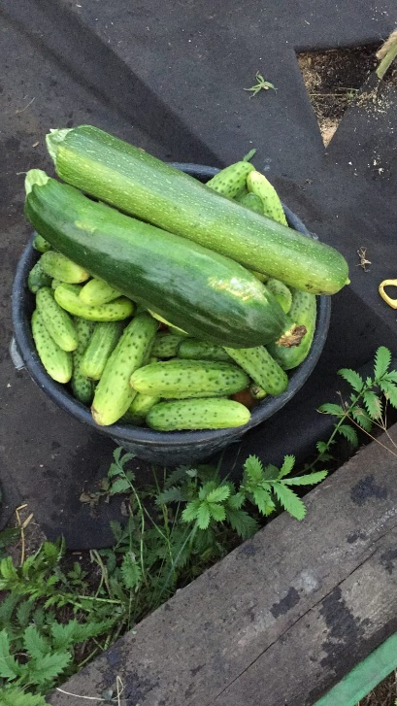
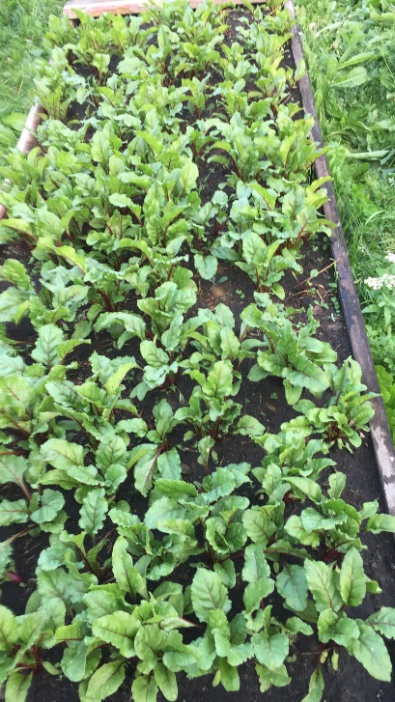
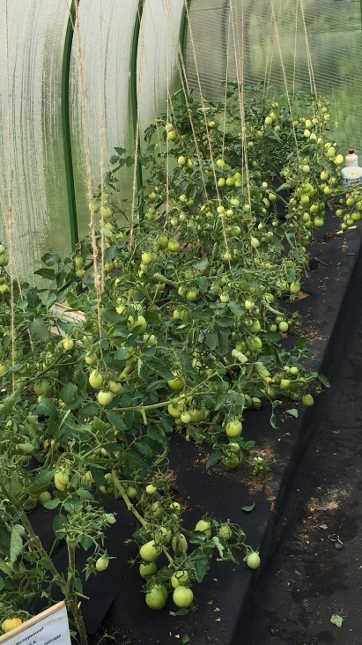
3

Slide 6
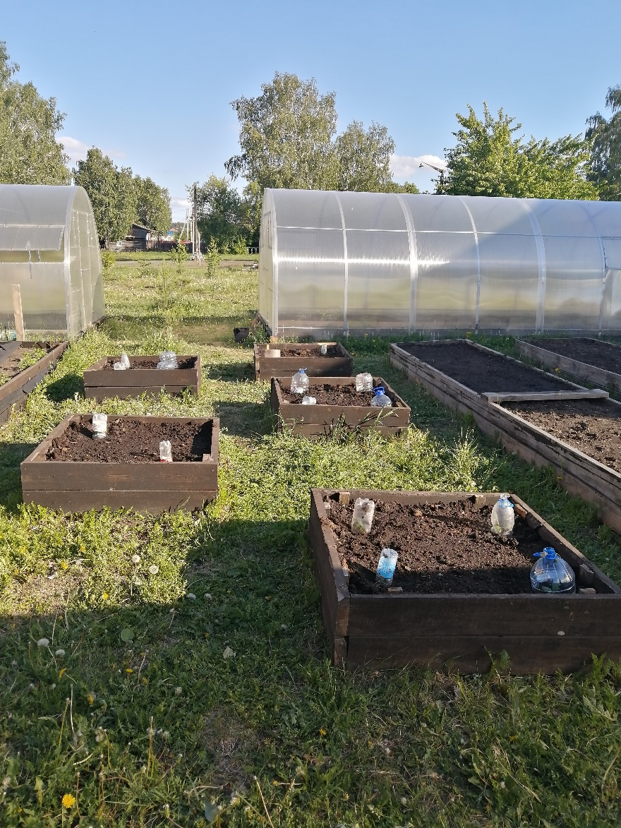
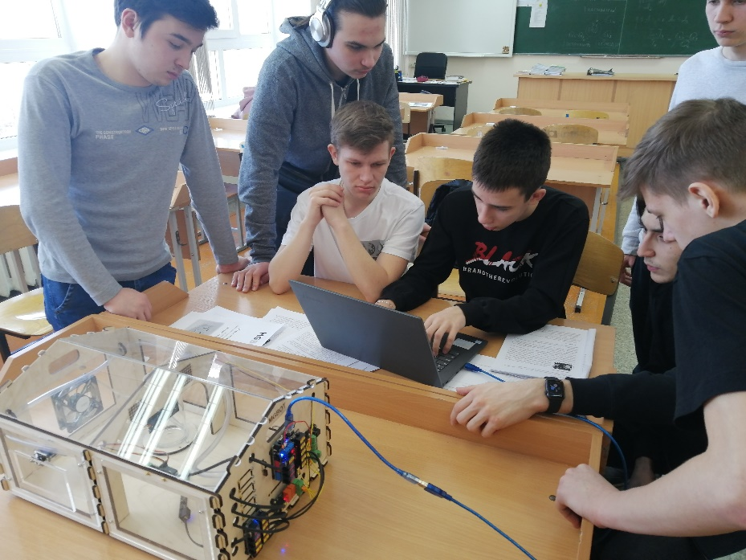
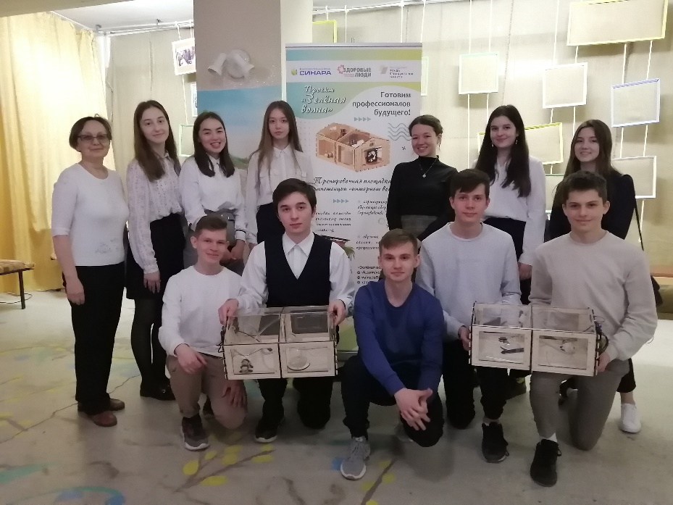
4

Slide 7
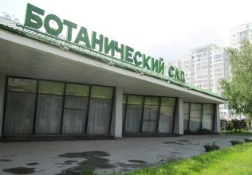
Министерство агропромышленного комплекса и продовольствия Свердловской области
Золотое сечение
ЦИО Коперник
Департамент образования администрации города Екатеринбурга
УрНИВИ
Агрокомплекс СеДеК
MG BOT
Ботанический сад
Сельские школы.РФ
Уральский государственный Аграрный Университет
РДШ

Slide 8
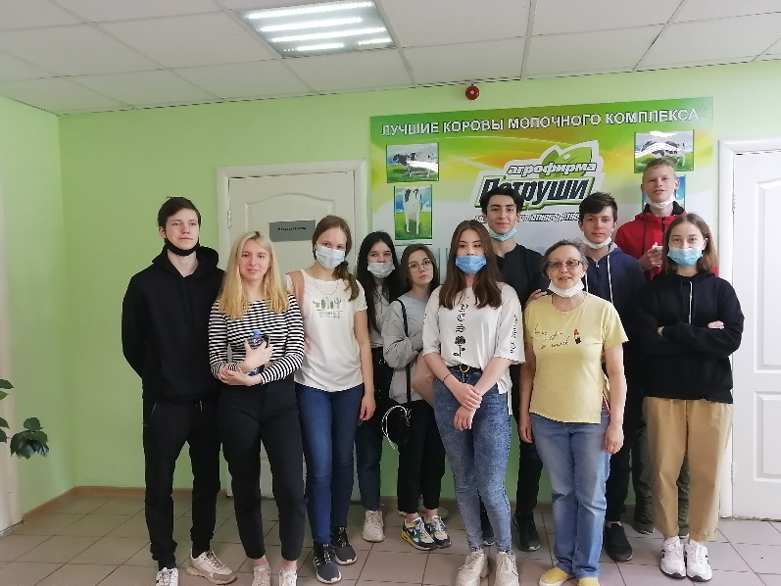
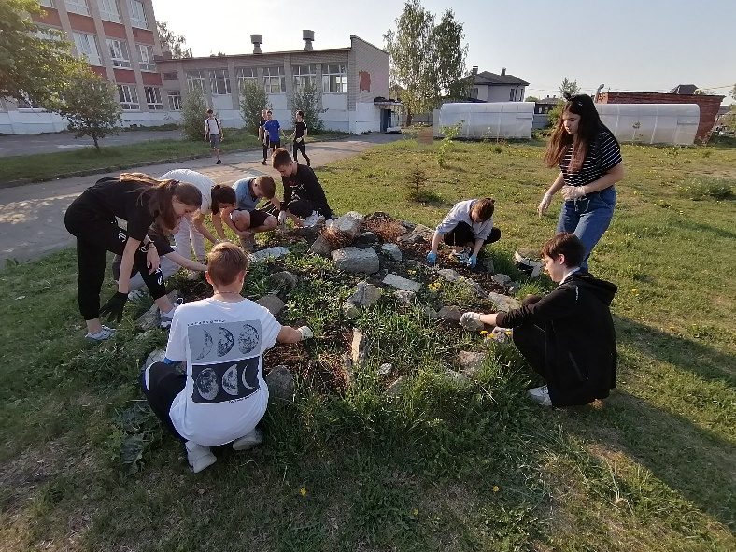
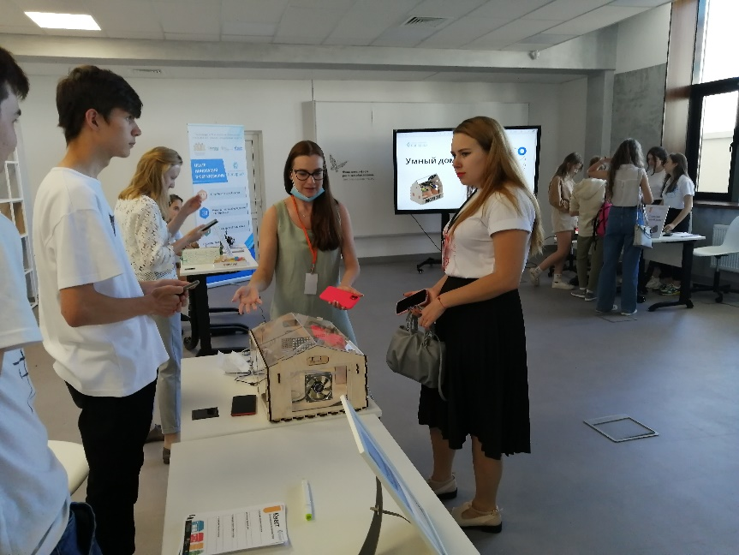
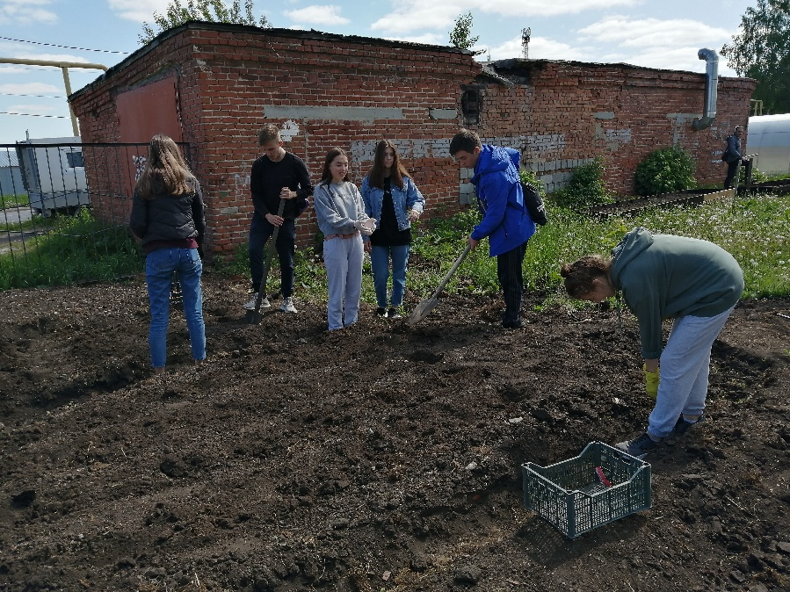
2

Slide 9
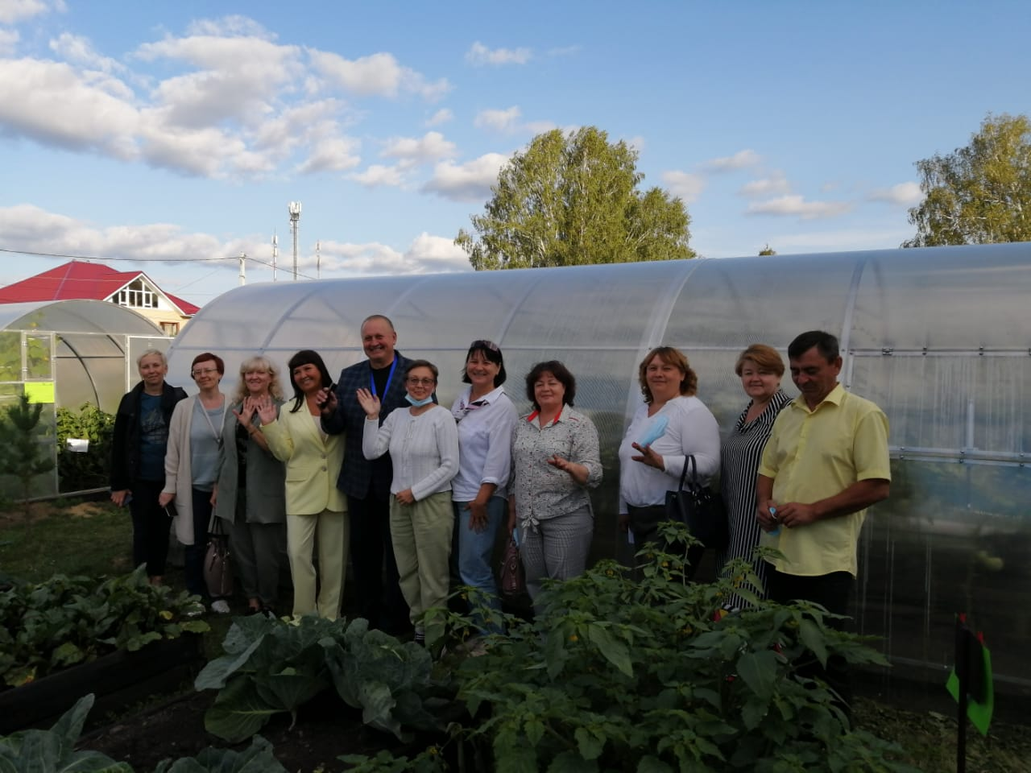
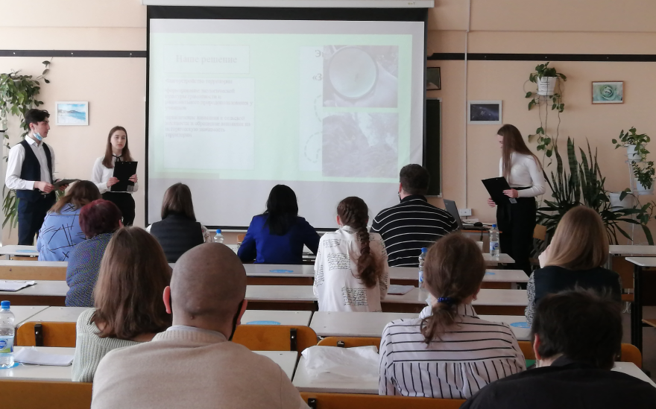
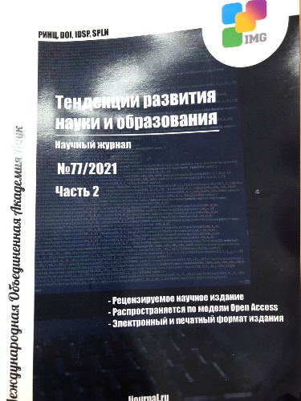
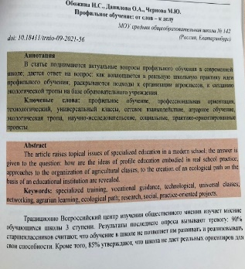
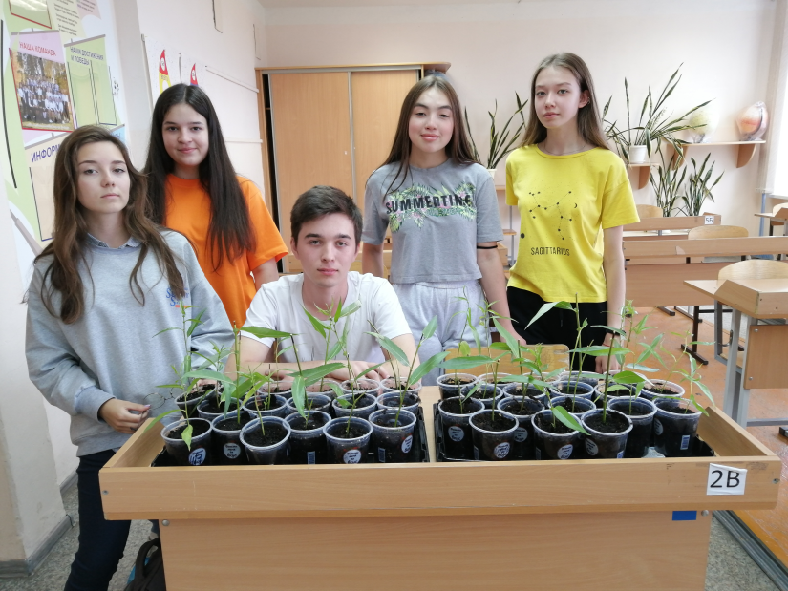
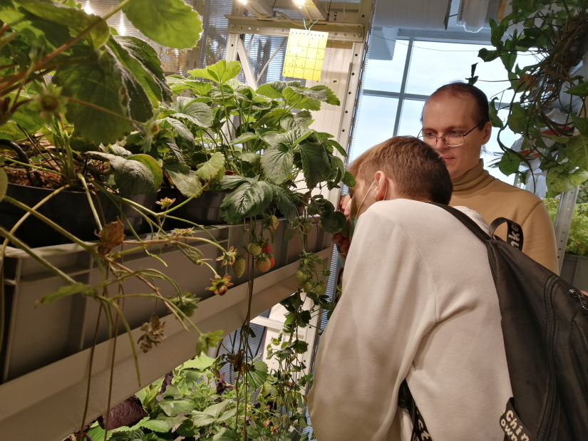
Сельские школы РФ
2
Статья в журнале
«Тенденции развития науки и образования»
Встреча с участниками проекта
«Сельские школы РФ»

Slide 10
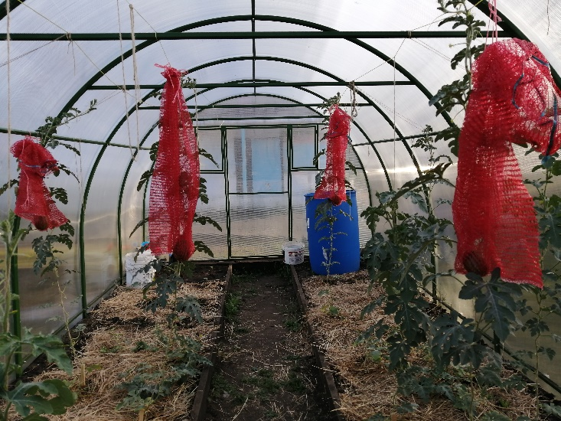
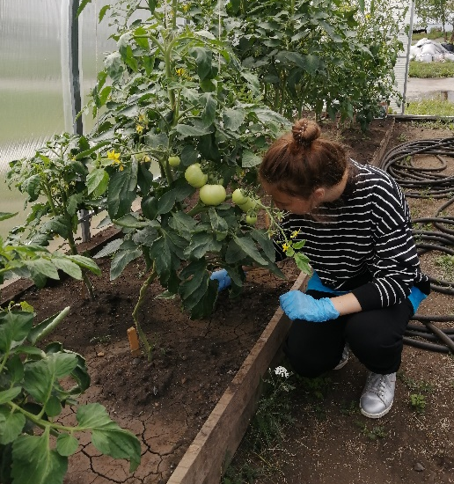
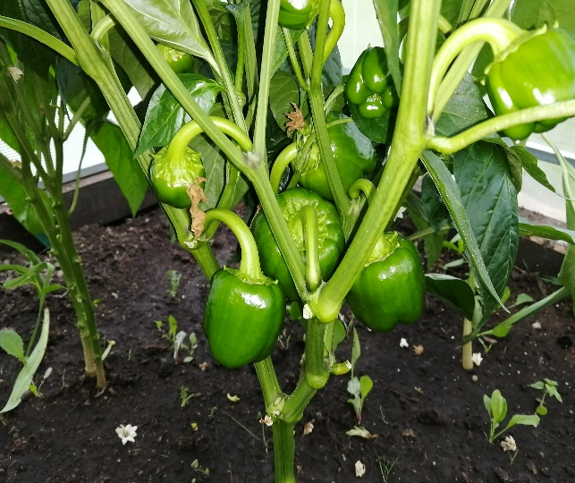
Урожай 2021
2
Сорта:
Кримлонг
Кримглоб
Кримбис
54 килограмма
Сорта:
Аляска
Терра
Легенда
Люкс
Горняк
Браво
Амур
Ирбитский
Мишка
Маяк
263 килограмма
Сорта:
Князь F1
Шанс
Царевна
Александр I
Императрица
Лариса Красотка
180 килограммов
Сорта:
Буржуй
Адмирал Ушаков
Генерал Деникин
Бублик
Белый налив
Звезда Востока (жёлтая, оранжевая, красная)
60 килограммов

Slide 11
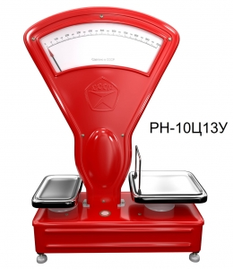
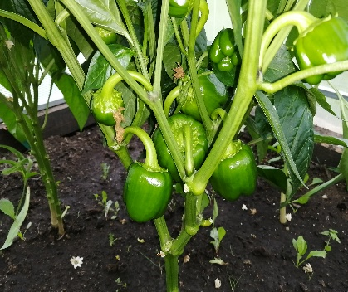
Общий вес урожая 757 килограммов

Slide 12
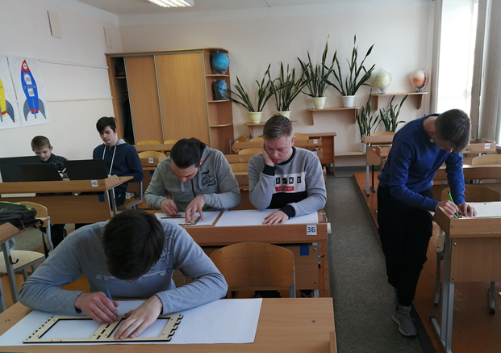
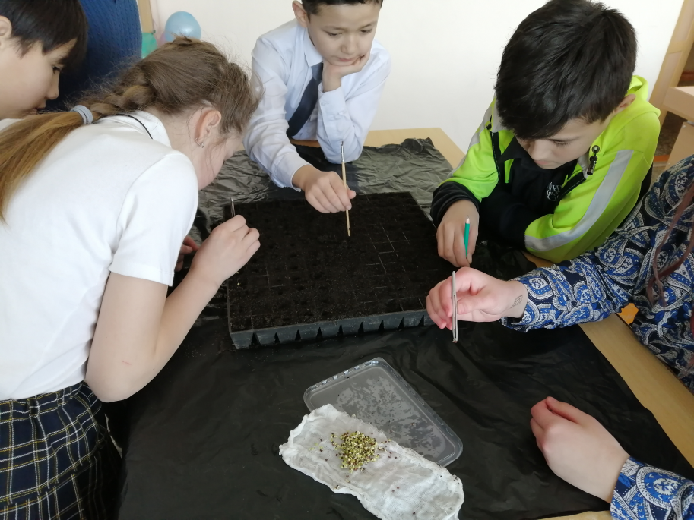
Перспективы
Продолжить сотрудничество с кампанией СЕДЕК, УРГАУ, образовательным центром ЗОЛОТОЕ СЕЧЕНИЕ, центром инноваций и технологий в образовании КОПЕРНИК
Заключить долгосрочный договор с кампанией СИМАЛЕНД
Завершить оборудование школьного питомника «Умная лаборатория»
Оформить зону «Зеленая аптека», «Дендрарий уральских растений»
Проложить работу над школьной АЛЛЕЕЙ ПАМЯТИ
Совместно с СИМАЛЕНД завершить работу над зонами «Каменный сад», «Ивовый остров»
Переоборудовать сезонные теплицы в «умные»
Сверхзадача проекта – целенаправленная, непрерывная, системная профориентация школьников

